Slide 1

Chapter 3
COGNITIVE ASPECTS

Slide 2
3.2 What is cognition?
Overview
What is cognition?
What are users good and bad at?
Describe how cognition has been
applied to interaction design
Notes:
2

Slide 3
Learning outcomes
No | Learning outcome
LO1 (Ch2,3) | Giải thích được các đặc điểm chính trong mô hình nhận thức của con người
3
Notes:
Questions from student

Slide 4
Group home-work
Hãy giải thích các đặc điểm liên quan đến 6 nhóm nhận thức của con người, cho ví dụ, đồng thời trình bày cách thiết kế có thể hỗ trợ con người nhận thức tốt hơn:
Sự tập trung, chú ý
Sự nhận thức thông qua các giác quan
Trí nhớ, ký ức
Học
Đọc, nghe, nói
Khả năng giải quyết vấn đề, lên kế hoạch, lập luận, ra quyết định
4
Notes:
Questions from student

Slide 5
Why do we need to understand users?
Interacting with technology is cognitive
Need to take into account cognitive processes involved and cognitive limitations of users
Provides knowledge about what users can and cannot be expected to do
Identifies and explains the nature and causes of problems users encounter
Supply theories, modelling tools, guidance and methods that can lead to the design of better interactive products
Notes:
5
Tại sao phải hiểu về người dùng?
Vì tương tác với công nghệ chủ yếu là nhờ/dựa vào nhận thức
Phải quan tâm đến các quá trình nhận thức và giới hạn về nhận thức của user
Phải hiểu user có thể làm gì và không thể trông đợi họ làm gì
Xác định và giải thích bản chất và nguyên nhân những vấn đề mà user gây ra
Từ đó đưa ra lý thuyết, công cụ, hướng dẫn và phương pháp để thiết kế những sản phẩm tương tác tốt hơn

Slide 6
Cognitive processes
Attention
Perception (sự hiểu biết, khả năng nhận thức bằng giác quan)
Memory
Learning
Reading, speaking and listening
Problem-solving, planning, reasoning and decision-making
(PS: daydreaming)
Notes:
6
Các quá trình trên là liên quan mật thiết với nhau, nhiều hoạt động bao gồm trong 1 hoạt động.
VD: khi học tài liệu để thi cử, chúng ta cần tập trung, lĩnh hội, đọc, suy nghĩ, ghi nhớ,...
Examples include driving a car,
reading a book, having a conversation, and playing a video game. In
contrast, reflective cognition and slow thinking involve mental effort, attention,
judgment, and decision making. This kind of cognition is what leads to new
ideas and creativity. Examples include designing, learning, and writing a
book. Both modes are essential for everyday life.

Slide 7
Attention
Selecting things to concentrate on, at a point in time, from the mass of stimuli around us
Allows us to focus on information that is relevant to what we are doing
Involves audio and/or visual senses
Focussed and divided attention enables us to be selective in terms of the mass of competing stimuli but limits our ability to keep track of all events
Information at the interface should be structured to capture users’ attention, e.g. use perceptual boundaries (windows), colour, reverse video, sound and flashing lights
Notes:
7
- Sự chú ý hay sự tập trung là lựa chọn những thứ cần tập trung vào một thời điểm từ nhiều thứ xung quanh chúng ta
- Cho phép chúng ta tập trung vào thông tin có liên quan đến những gì chúng ta đang làm
- Sự chú ý có liên quan đến âm thanh hoặc giác quan thị giác. VD lời gọi trong phòng khám bệnh, xem đá banh.
- Nên tập trung và chia nhỏ sự chú ý để sự tập trung có tính chọn lọc, chúng ta không có khả năng theo dõi tất cả các sự kiện
- Thông tin tại giao diện phải được cấu trúc để thu hút sự chú ý của người dùng, ví dụ: sử dụng ranh giới cảm nhận (cửa sổ), màu sắc, video đảo ngược, âm thanh và đèn nhấp nháy

Slide 8

Activity: Find the price for a double room at the Quality Inn in Pennsylvania
Notes:
8
Mở rộng sự tập trung sẽ phụ thuộc:
Chúng ta có mục đích rõ rang hay không. VD chúng ta đáp máy bay và tìm kiếm thông tin WorldCup trên kệ báo, phone, friend, ask someone on treet. Khi vào nhà hang, không tính trước ăn món gì, lướt xem menu, ta thường tập trung những mô tả có hình ảnh món ăn,…
Thông tin mà chúng ta muốn tập trung vào có được nổi bật hay không. VD 2 màn hình đen này

Slide 9
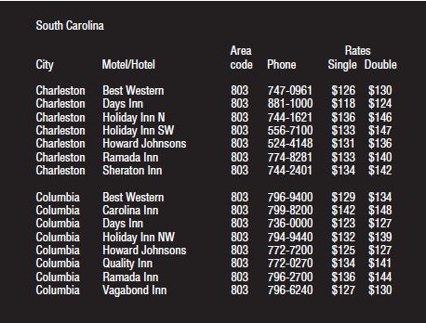
Activity: Find the price of a double room at the Holiday Inn in Columbia
Notes:
9

Slide 10
Activity
Tullis (1987) found that the two screens produced quite different results
  1st screen - took an average of 5.5 seconds to search
  2nd screen - took 3.2 seconds to search
Why, since both displays have the same density of information (31%)?
Spacing
  In the 1st screen the information is bunched up together, making it hard to search
  In the 2nd screen the characters are grouped into vertical categories of information making it easier
Notes:
10

Slide 11
Multitasking and attention
Is it possible to perform multiple tasks without one or more of them being detrimentally affected?
Ophir et al (2009) compared heavy vs light multi-taskers
  heavy multi-taskers were more prone to being distracted than those who infrequently multitask
  heavy multi-taskers are easily distracted and find it difficult to filter irrelevant information
Notes:
Có thể thực hiện nhiều tác vụ mà không có tác vụ nào bị ảnh hưởng bất lợi không?
Nhiều người trong chúng ta bây giờ dành phần lớn thời gian của mình để nhìn chằm chằm vào màn hình điện thoại thông minh, máy tính xách tay, TV hoặc máy tính bảng. Như đã đề cập trong phần giới thiệu, trong khi tập trung vào một nhiệm vụ trên màn hình, chúng ta chuyển đổi liên tục giữa các công việc khác.
Ví dụ, cứ 5 hoặc 10 phút trong khi viết chương này, chúng tôi kiểm tra email của mình. Đang viết nữa câu, chúng tôi xem ai đã gửi tin nhắn và tự nhiên phát hiện mình đang chuyển qua mục tin tức hoặc URL mới nhất mà bạn bè giới thiệu,… Chúng ta đã bị nghiện đth, lúc nào cũng tìm kiếm trên đth.
Thực tế, chúng ta có thể thực hiện nhiều tác vụ mà không có tác vụ nào bị ảnh hưởng bất lợi không?
VD: Trong khi tham dự một bài nói chuyện tại một hội nghị, tôi đã thấy một sinh viên trước mặt tôi một cách khéo léo
chuyển đổi giữa bốn cuộc trò chuyện tin nhắn tức thời liên tục (một cuộc hội thảo tại hội nghị, một ở trường, một với bạn bè, một ở công việc bán thời gian của cô), đọc, trả lời, xóa và đặt tất cả thư mới trong các thư mục khác nhau trong hai email của cô ấy, kiểm tra và quét Facebook và các nguồn cấp dữ liệu Twitter của mình - trong khi vẫn nghe bài nói chuyện, ghi chú, tra thông tin trên google, mở các ấn phẩm của mình. Khi cô có một khoảnh khắc rảnh rỗi, cô chơi một trò chơi đòi hỏi sự tập trung.
Có cảm giác như là nếu cô ấy có thể sống trong nhiều thế giới cùng một lúc thì cô ấy không muốn lãnh phí khoảnh khắc nào hết.
Cô ta tiếp thu bài nói chuyện như thế nào?
Nghiên cứu của Ophir:
Task nặng có thể làm mất tập trung hơn “đa nhiệm nhưng không thường xuyên”
Nhiều tác vụ đa nhiệm năng dễ mất tập trung và khó lọc ra những thông tin không đúng đắn.

Slide 12
Design implications for attention
Make information salient (nổi bật) when it needs attending to
Use techniques that make things stand out like color, ordering, spacing, underlining, sequencing and animation
Avoid cluttering the interface with too much information
Search engines and form fill-ins that have simple and clean interfaces are easier to use
Notes:
12
Suy luận ra về việc thiết kế có liên quan đến sự tập trung
- Làm nổi bật những gì cần phải tập trung
- Áp dụng kỹ thuật về màu sắc, thứ tự, không gian, gạch dưới, tuần tự, hoạt họa
- Tránh quá nhiều thông tin trên giao diện
- Search và điền thông tin phải đơn giản, giao diện thoáng đãng

Slide 13
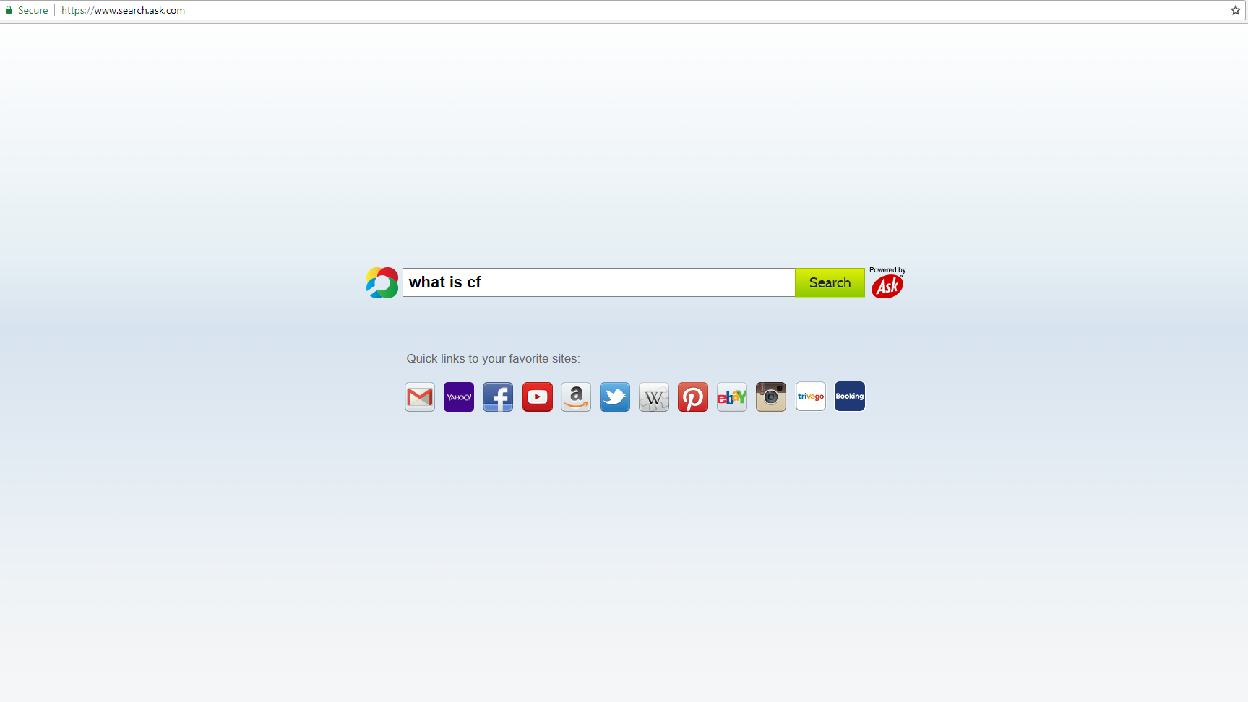

Slide 14
Perception
How information is acquired from the world via different sense organs – eyes, ears, fingers and transformed into experiences
Obvious implication is to design representations that are readily perceivable, e.g.
  Text should be legible (rõ ràng)
  Icons should be easy to distinguish and read
Notes:
14
Thông tin được tiếp nhận qua các giác quan ntn? Và được chuyển thành sự trải nghiệm của người dùng ntn?
Suy ra: sự trình bày phải dễ tiếp nhận
Text phải rõ rang
Icon phải khác biệt và có thể đọc được

Slide 15
Is color contrast good? Find Italian
Notes:
15

Slide 16
Are borders and white space better? Find french
Notes:
16

Slide 17
Activity
Weller (2004) found people took less time to locate items for information that was grouped
  using a border (2nd screen) compared with using color contrast (1st screen)
Some argue that too much white space on web pages is detrimental to search
  Makes it hard to find information
Do you agree?
Notes:
17
Weller khám phá rằng con người mất ít thời gian để xác định vị trí của item mà chúng được group với nhau
Một số người khác tranh cãi là quá nhiều không gian trắng trên web thì khó tìm kiếm thông tin

Slide 18

Which is easiest to read and why?
What is the time?
What is the time?
What is the time?
What is the time?
What is the time?
Notes:
18

Slide 19
Design implications for perception
  Icons should enable users to readily distinguish their meaning
  Bordering and spacing are effective visual ways of grouping information
  Sounds should be audible and distinguishable
  Speech output should enable users to distinguish between the set of spoken words
  Text should be legible and distinguishable from the background
  Tactile feedback should allow users to recognize and distinguish different meanings
Notes:
19
Trình bày thông tin phải dễ nắm bắt và dễ nhìn thông qua các hình thức khác nhau.
Icon và biểu tượng đồ họa phải giúp người dùng đễ đọc và phân biệt ý nghĩa của chúng
Dùng đường viền và khoảng cách để nhóm thông tin, giúp dễ nắm bắt thông tin và dễ xác định vị trí
Âm thanh phải dễ nghe và dễ phân biệt để người dùng hiểu ý nghĩa
Giọng nói thì phải dễ nhận ra, tách biệt ra.
Văn bản cũng vậy, phải dễ đọc và dễ phân biệt vd chữ vàng trên nền đen hoặc xanh, không để trên nền trắng hoặc xanh lá
Sự phản hồi trên phương diện xúc giác cũng phải dễ nhận biết và phân biệt với từng ý nghĩa khác nhau, ví dụ chế độ rung trên điện thoại

Slide 20
Memory
Memory involves recalling various kinds of knowledge that allow us to act appropriately
Involves first encoding and then retrieving knowledge.
We don’t remember everything - involves filtering and processing what is attended to
Context is important in affecting our memory (i.e. where, when)
We recognize things much better than being able to recall things
We remember less about objects we have photographed than when we observe them with the naked eye (Henkel, 2014)
Notes:
20
Ký ức bao gồm nhớ lại nhiều kiểu thông tin khác nhau. VD nhớ gương mặt ai, tên, lần cuối gặp ở đâu, chung ta đã nói gì với họ
Bao gồm cách nghi nhận tri thức và cách lấy lại nó
Con người không nhớ mọi thứ, nhớ có chọn lọc và xử lý những thứ mà con người quan tâm thôi. Thường thì chúng ta nhớ mình yêu thích và quên những gì muốn quên.
Ngữ cảnh/câu chuyện dễ tác động vào ký ức (video, film,…)
Nhận ra một việc sẽ tốt hơn nhớ lại việc đó là gì (câu chuyện người hàng xóm)
Chúng ta nhớ các tấm hình chụp các vật thể sẽ ít hơn là khi chúng ta quan sát hình ảnh bên ngoài bằng cặp mắt xăm soi.

Slide 21
Processing in memory
Encoding is first stage of memory
  determines which information is attended to in the environment and how it is interpreted
The more attention paid to something…
The more it is processed in terms of thinking about it and comparing it with other knowledge…
The more likely it is to be remembered
  e.g. when learning about ID, it is much better to reflect upon it, carry out exercises, have discussions with others about it, and write notes than just passively read a book, listen to a lecture or watch a video about it
Notes:
21
Ghi nhớ là giai đoạn đầu tiên của ký ước
Càng tập trung, càng nghĩ và so sánh với cái khác thì nhớ càng tốt.

Slide 22
Context is important
Context affects the extent to which information can be subsequently retrieved
Sometimes it can be difficult for people to recall information that was encoded in a different context:
  “You are on a train and someone comes up to you and says hello. You don’t recognize him for a few moments but then realize it is one of your neighbours. You are only used to seeing your neighbour in the hallway of your apartment block and seeing him out of context makes him difficult to recognize initially”
Notes:
22
Ngữ cảnh, bối cảnh sẽ giúp thông tin được ghi nhận một cách có thứ tự
Đôi khi người ta khó nhận ra được thông tin, nếu chúng được đưa đến trong ngữ cảnh khác hơn.

Slide 23
Activity
Try to remember the dates of your grandparents’ birthday
Try to remember the cover of the last two DVDs you bought or rented
Which was easiest? Why?
People are very good at remembering visual cues about things
  e.g. the color of items, the location of objects and marks on an object
They find it more difficult to learn and remember arbitrary material
  e.g. birthdays and phone numbers
Notes:
23
Visual cue: tín hiệu về thị giác
VD: trên xe cứu thương
Arbitrary material: những gì tùy ý, ngẫu nhiên (thiếu tính hệ thống, thiếu tính liên quan)

Slide 24
Digital content management
Is a growing problem for many users
  vast numbers of documents, images, music files, video clips, emails, attachments, bookmarks, etc.,
  where and how to save them all, then remembering what they were called and where to find them again
  naming most common means of encoding them
  but can be difficult to remember, especially when have 1000s and 1000s
  How might such a process be facilitated taking into account people’s memory abilities?
Notes:
24
-Tài liệu được tạo ra ngày càng nhiều (hình ảnh, âm thanh, video, download, email, đính kèm, URL bookmark)
-Lưu ở đâu để sau này nhớ ra và tìm thấy tài liệu của mình? Lưu trên cloud thì có nhiều cách truy suất (folder, album, list)?
Đặt tên tài liệu là một cách lưu trữ
Xxx
Xxx
Làm sao cung cấp giao diện truy suất nhanh, đặc biệt là tìm kiếm hình ảnh

Slide 25
Digital content management
Memory involves 2 processes
  recall-directed and recognition-based scanning
File management systems should be designed to optimize both kinds of memory processes
  e.g. Search box and history list
Help users encode files in richer ways
  Provide them with ways of saving files using colour, flagging, image, flexible text, time stamping, etc.
Notes:
25
Có hai giai đoạn trong việc nhớ: recall-directed, followed by recognition-based scanning:
VD: recall-directed: The user is able to recall the name of one website, autobargains.com. She types this in her web browser and the website
appears.
recognition-based scanning: she vaguely remembers it was something like alwaysthecheapest.com, but typing this in
proves unsuccessful. Instead, she switches to scanning her history list and selects the folder labeled more than six days ago. She notices two or three URLs that could be the one desired at the top of the list, and on the second attempt she finds the website she is looking for.
3. Encode: mã hóa (làm cho dễ nhớ, dễ lưu trữ)
Lưu trữ trực tuyến hay trên máy tính cá nhân, tên file có thể bao gồm thời gian,…

Slide 26
Recognition versus recall
Command-based interfaces require users to recall from memory a name from a possible set of 100s
GUIs providMP3 players visually-based options that users need only browse through until they recognize one
Web browsers, etc., provide lists of visited URLs, song titles etc., that support recognition memory
Notes:
26

Slide 27
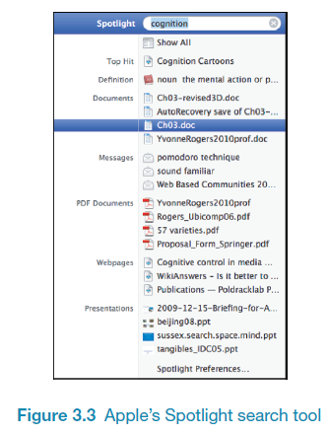
Is Apple’s Spotlight search tool any good?
Notes:
27

Slide 28
Box 3.1
The problem with the classic ‘7±2’
George Miller’s (1956) theory of how much information people can remember
People’s immediate memory capacity is very limited
Many designers think this is useful finding for interaction design
But…
Notes:
28
2. Khả năng nhớ ngay lập tức của con người là có giới hạn

Slide 29
Box 3.1
What some designers get up to…
Present only 7 options on a menu
Display only 7 icons on a tool bar
Have no more than 7 bullets in a list
Place only 7 items on a pull down menu
Place only 7 tabs on the top of a website page
      But this is wrong? Why?
Notes:
29

Slide 30
Box 3.1
Why?
Inappropriate application of the theory
People can scan lists of bullets, tabs, menu items for the one they want
They don’t have to recall them from memory having only briefly heard or seen them
Sometimes a small number of items is good
But depends on task and available screen estate
Notes:
30

Slide 31
Digital Forgetting
When might you wish to forget something that is online?
  When you break up with a partner
  Emotionally painful to be reminded of them through shared photos, social media, etc.,
Sas and Whittaker (2013) suggest new ways of harvesting and deleting digital content
  e.g. making photos of ex into an abstract collage
  helps with closure
Notes:
Rất nhiều nghiên cứu về ký ức và thiết kế sự tương tác tập trung vào việc phát triển các công cụ giúp con người nhớ.
Ví dụ:
reminder, to-do list, digital photo collections.
1. Còn khi muốn quên một ký ức? Vd:
muốn cắt đứt với 1 người,
không muốn đau lòng khi thấy hình ảnh, video, fb friends của người đó thì sao? → dùng kỹ thuật nhận dạng gương mặt
2. Abstract collage: ảnh ghép trừu tượng

Slide 32
Memory aids
SenseCam developed by Microsoft Research Labs (now Autographer)
a wearable device that intermittently takes photos without any user intervention while worn
digital images taken are stored and revisited using special software
Has been found to improve people’s memory, suffering from Alzheimers
Notes:
Thiến bị SenseCam của phòng nghiên cứu của Microsoft của ở ĐH Cambridge giúp con người nhớ những hoạt động hàng ngày (những người bị bệnh Alzheimer. Nó chụp ảnh liên tục mỗi 30s. Hình ảnh được upload vào máy tính. Trong 2 tuần kế tiếp, bà bệnh nhân và chồng xem lại và nói chuyện về các hoạt động đã qua. Trong thời gian này, khả năng nhớ của bà tăng lên gấp 3. Trước đó, bà không thể nhớ những sự việc trước đó vài ngày.
VD khác:
Các thiết bị tắt mở tự động, ví dụ đồng hồ đếm ngược để tắt bếp?
Thiết bị dò tìm xe tại bãi xe

Slide 33
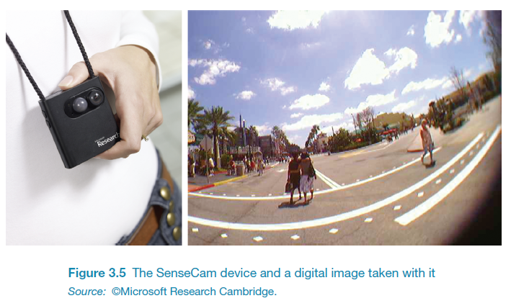
SenseCam

Slide 34
Design implications for memory
Don’t overload users’ memories with complicated procedures for carrying out tasks
Design interfaces that promote recognition rather than recall by using menus, icons,…
Provide users with various ways of encoding digital information to help them access again easily
  e.g. categories, color, tagging, time stamping, icons
Notes:
34
đừng làm quá tải khả năng nhớ bằng sự phức tạp
Thiết kế làm sao nâng sự nhận thức hơn là phải yêu cầu người dùng phải nhớ quá nhiều thứ
Cung cấp nhiều kiểu gợi nhớ khác nhau. Vd….

Slide 35
Learning
How to learn to use a computer-based application
Using a computer-based application or YouTube video to understand a given topic
People find it hard to learn by following instructions in a manual
    prefer to learn by doing
Notes:
Làm sao học cách dùng các app trên máy tính
Dùng app hay video trên YouTube để hiểu đề tài
Người ta khó học khi theo hướng dẫn trên tài liệu
Video: sự kết hợp âm thanh, hình ảnh → dễ nhớ, dễ học
Có nhiều video hướng dẫn sử dụng,... mặc dù đã có tài liệu hướng dẫn

Slide 36
Cognitive prosthetic devices
We rely more and more on the internet and smartphones to look things up
Cognitive resource cf. extended mind
Expecting to have internet access reduces the need and extent to which we remember
Also enhances our memory for knowing where to find it online (Sparrow et al,2011)
What are implications for designing technologies to support how people will learn, and what they learn?
Notes:
Những thiết bị/công cụ thay thế cho nhận thức
Hiện nay chúng ta dựa dẫm ngày càng nhiều vào internet và smartphones để tìm kiếm
Xxx
Internet giúp ta giảm bớt việc phải ghi nhớ nhiều thứ (calendar, project management tool)
Chúng ta phải tìm cách nhớ nơi nào trên Internet có thể tìm kiếm thông tin (bookmark, history, quick access)

Slide 37
Design implications for learning
Design interfaces that encourage exploration
Design interfaces that constrain and guide learners
Dynamically linking concepts and representations can facilitate the learning of complex material
Notes:
2. constrain: ràng buộc, định hướng cho người học
3. VD e-book có nhiều link, website có nhiều link

Slide 38
Reading, speaking, and listening
The ease with which people can read, listen, or speak differs
  Many prefer listening to reading
  Reading can be quicker than speaking or listening
  Listening requires less cognitive effort than reading or speaking
  Dyslexics have difficulties understanding and recognizing written words
Notes:
Sự dễ dàng để đọc, nghe và nói là khác nhau:
nhiều người thích nghe hơn đọc
Đọc nhanh hơn nói và nghe
Nghe yêu cầu khả năng nhận thức ít hơn đọc và nói
Những người mắc chứng khó đọc sẽ khó nhận dạng chữ viết và khó hiểu được chúng

Slide 39
Applications
Speech-recognition systems allow users to interact with them by asking questions
  e.g. Google Voice, Siri
Speech-output systems use artificially generated speech
  e.g. written-text-to-speech systems for the blind
Natural-language systems enable users to type in questions and give text-based responses
  e.g. Ask search engine
Notes:
Các ứng dụng hỗ trợ việc đọc, nói và nghe
Những hệ thống nhận dạng giọng nói (tương tác giữa người và máy bằng giọng nói, giúp người dùng tương tác bằng cách đặt câu hỏi. VD Google voice, Siri
Những hệ thống nhận dạng chữ và đọc lớn lên dành cho người mù

Slide 40
Design implications for reading, speaking, and listening
Speech-based menus and instructions should be short
Accentuate the intonation of artificially generated speech voices
  they are harder to understand than human voices
Provide opportunities for making text large on a screen
Notes:
1. Menu giọng nói và hướng dẫn phải đơn giản (VD tổng đài điện thoại)
2. Tăng ngữ điệu cho giọng nói nhân tạo (nghe nhân tạo rất khó nhận ra giọng nói của con người)
3. Hỗ trợ text trên màn hình (lyric video)

Slide 41
Problem-solving, planning, reasoning and decision-making
All involves reflective cognition
  e.g. thinking about what to do, what the options are, and the consequences
Often involves conscious processes, discussion with others (or oneself), and the use of artefacts
  e.g. maps, books, pen and paper, forum
May involve working through different scenarios and deciding which is best option
Notes:
Bao gồm nhận thức phản ánh lại những gì con người biết. VD suy nghĩ xem nên làm gì, lựa chọn gì, kết quả hành động ra sao
Bao gồm choỗi hoạt động có ý thức: thảo luận với người khác hoặc với chính mình, có dùng các tài liệu để hỗ trợ (bản đồ, sách, giấy viết
Bao gồm phân tích các ngữ cảnh khác nhau và quyết định cái nào là tốt nhất

Slide 42
Design implications for problem-solving, planning, reasoning and decision-making
Provide additional information/functions for users who wish to understand more about how to carry out an activity more effectively
Use simple computational aids to support rapid decision-making and planning for users on the move
Notes:
1. Ví dụ mục Help, những hướng dẫn sử dụng
2. VD sổ tay điện tử, thư ký điện tử

Slide 43
3.3 Cognitive Frameworks

Slide 44
Internal
1. Mental models
2. Gulfs of execution and evaluation
3. Information processing
External
4. Distributed cognition
5. External cognition
6. Embodied interaction
Notes:
Mental models là những cách thức (có sẵn trong đầu), hay còn gọi là cách tư duy, giúp chúng ta có cái nhìn hoặc lối suy nghĩ về thế giới, từ đó đưa ra quyết định đúng đắn, nhanh chóng, giảm bớt những sai lầm.

Slide 45
1. Mental models
Users develop an understanding of a system through learning about and using it
Knowledge is sometimes described as a mental model:
  How to use the system (what to do next)
  What to do with unfamiliar systems or unexpected situations (how the system works)
People make inferences using mental models of how to carry out tasks
Notes:
45

Slide 46
Mental models
Craik (1943) described mental models as:
  internal constructions of some aspect of the external world enabling predictions to be made
Involves unconscious and conscious processes
  images and analogies are activated
Deep versus shallow models
  e.g. how to drive a car and how it works
Notes:
46
Mental models là những cách thức (có sẵn trong đầu) giúp chúng ta có cái nhìn hoặc lối suy nghĩ về thế giới, từ đó đưa ra quyết định đúng đắn, nhanh chóng, giảm bớt những sai lầm.
Bao gồm vô thức và có ý thức. VD: thấy nóng thì rụt tay lại

Slide 47
Activity
Everyday reasoning and mental models
You arrive home on a cold winter’s night to a cold house. How do you get the house to warm up as quickly as possible? Set the thermostat to be at its highest or to the desired temperature?
(b) You arrive home starving hungry. You look in the fridge and find all that is left is an uncooked pizza. You have an electric oven. Do you warm it up to 375 degrees first and then put it in (as specified by the instructions) or turn the oven up higher to try to warm it up quicker?
Notes:
47

Slide 48
Heating up a room or oven that is thermostat-controlled
Many people have erroneous mental models (Kempton, 1996)
Why?
  General valve theory, where ‘more is more’ principle is generalised to different settings (e.g. gas pedal, gas cooker, tap, radio volume)
  Thermostats based on model of on-off switch model
Notes:
48

Slide 49
Heating up a room or oven that is thermostat-controlled
Same is often true for understanding how interactive devices and computers work:
  poor, often incomplete, easily confusable, based on inappropriate analogies and superstition (Norman, 1983)
  e.g. elevators and pedestrian crossings - lot of people hit the button at least twice
  Why? Think it will make the lights change faster or ensure the elevator arrives!
Notes:
49

Slide 50
Exercise: ATMs
Write down how an ATM works
  How much money are you allowed to take out?
  What denominations?
  If you went to another machine and tried the same what would happen?
  What information is on the strip on your card? How is this used?
  What happens if you enter the wrong number?
  Why are there pauses between the steps of a transaction? What happens if you try to type during them?
  Why does the card stay inside the machine?
  Do you count the money? Why?
Notes:
50

Slide 51
How did you fare?
Your mental model
  How accurate?
  How similar?
  How shallow?
Payne (1991) did a similar study and found that people frequently resort to analogies to explain how they work
People’s accounts greatly varied and were often ad hoc
Notes:
51

Slide 52
2. Gulfs of execution and evaluation
Norman, 1986; Hutchins et al, 1986
The ‘gulfs’ explicate the gaps that exist between the user and the interface
The gulf of execution
  the distance from the user to the physical system
The gulf of evaluation
  the distance from the physical system to the user
Bridging the gulfs can reduce cognitive effort required to perform tasks
Notes:
52
Khoảng cách giữa sự vận hành và đánh giá là khoảng cách giữa người dùng và giao diện: thiết kế như thế nào để giúp người dùng có thể ứng phó với những cái thiết kế đó.

Slide 53
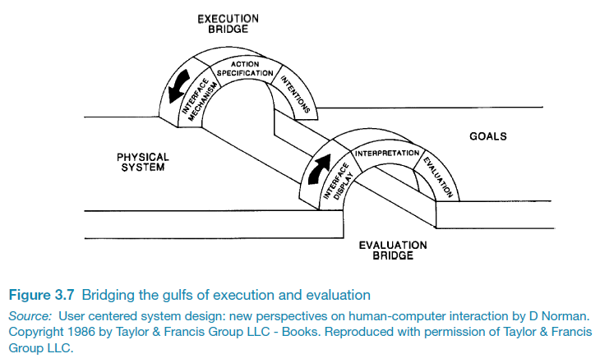
Bridging the gulfs

Slide 54
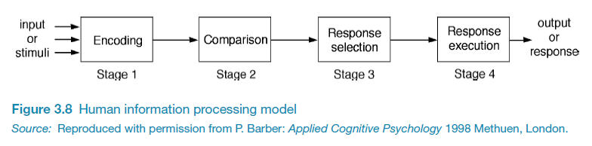
3. Information processing
Conceptualizes human performance in metaphorical terms of information processing stages
Notes:
54
A number of comparisons have been made, including conceptualizing the mind as a reservoir, a telephone network, and a digital computer. One prevalent metaphor from cognitive psychology is the idea that the mind is an information processor. Information is thought to enter and exit the mind through a series of ordered processing stages. Within these stages, various processes are assumed to act upon mental representations. Processes include comparing and matching. Mental representations are assumed to comprise images, mental models, rules, and other forms of knowledge.

Slide 55
Model Human processor (Card et al, 1983)
Models the information processes of a user interacting with a computer
Predicts which cognitive processes are involved when a user interacts with a computer
Enables calculations to be made of how long a user will take to carry out a task
Notes:
55

Slide 56
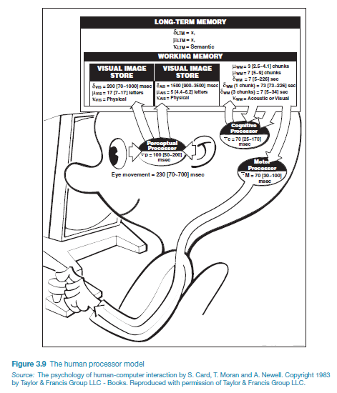
The human processor model
Notes:
56

Slide 57
Limitations
Based on modelling mental activities that happen exclusively inside the head
Do not adequately account for how people interact with computers and other devices in real world

Slide 58
4. Distributed cognition
Concerned with the nature of cognitive phenomena across individuals, artefacts, and internal and external representations (Hutchins, 1995)
Describes these in terms of propagation across representational state
Information is transformed through different media (computers, displays, paper, heads)
Notes:
58

Slide 59
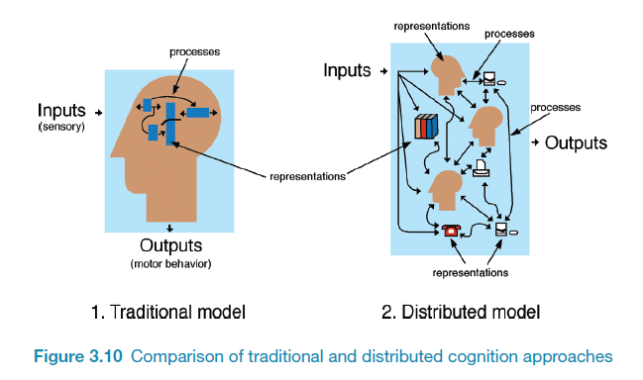
How it differs from information processing
Notes:
59

Slide 60
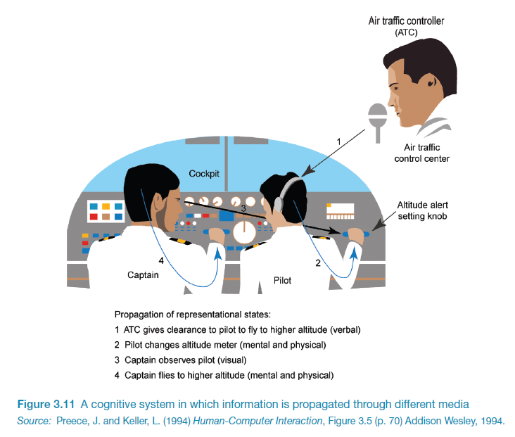

Slide 61
What’s involved
The distributed problem-solving that takes place
The role of verbal and non-verbal behavior
The various coordinating mechanisms that are used (e.g. rules, procedures)
The communication that takes place as the collaborative activity progresses
How knowledge is shared and accessed
Notes:
61

Slide 62
External cognition
Concerned with explaining how we interact with external representations (e.g. maps, notes, diagrams)
What are the cognitive benefits and what processes involved
How they extend our cognition
What computer-based representations can we develop to help even more?
Notes:
62

Slide 63
Externalizing to reduce memory load
Diaries, reminders, calendars, notes, shopping lists, to-do lists
  written to remind us of what to do
Post-its, piles, marked emails
  where placed indicates priority of what to do
External representations:
  Remind us that we need to do something (e.g. to buy something for mother’s day)
  Remind us of what to do (e.g. buy a card)
  Remind us when to do something (e.g. send a card by a certain date)
Notes:
63

Slide 64
Computational offloading
When a tool is used in conjunction with an external representation to carry out a computation (e.g. pen and paper)
Try doing the two sums below (a) in your head, (b) on a piece of paper and c) with a calculator.
  234 x 456 =??
  CCXXXIIII x CCCCXXXXXVI = ???
Which is easiest and why? Both are identical sums
Notes:
64

Slide 65
Annotation and cognitive tracing
Annotation involves modifying existing representations through making marks
  e.g. crossing off, ticking, underlining
Cognitive tracing involves externally manipulating items into different orders or structures
  e.g. playing Scrabble, playing cards
Notes:
65

Slide 66
Design implication
Provide external representations at the interface that reduce memory load and facilitate computational offloading
  e.g. Information visualizations have been designed to allow people to make sense and rapid decisions about masses of data
Notes:
66

Slide 67
Summary
Cognition involves several processes including attention, memory, perception and learning
The way an interface is designed can greatly affect how well users can perceive, attend, learn and remember how to do their tasks
Theoretical frameworks, such as mental models and external cognition, provide ways of understanding how and why people interact with products
This can lead to thinking about how to design better products
Notes:
67
Nhận thức bao gồm nhiều quá trình trong đó có chú ý, trí nhớ, nhận thức và học tập
Cách thiết kế giao diện ảnh hưởng người dùng trong việc nhận thức, tham dự, học hỏi và ghi nhớ cách thực hiện nhiệm vụ của mình
Các mô hình lý thuyết, chẳng hạn như mô hình trí tuệ và nhận thức bên ngoài, cung cấp cách hiểu như thế nào và tại sao mọi người tương tác với các sản phẩm

